Slide 1

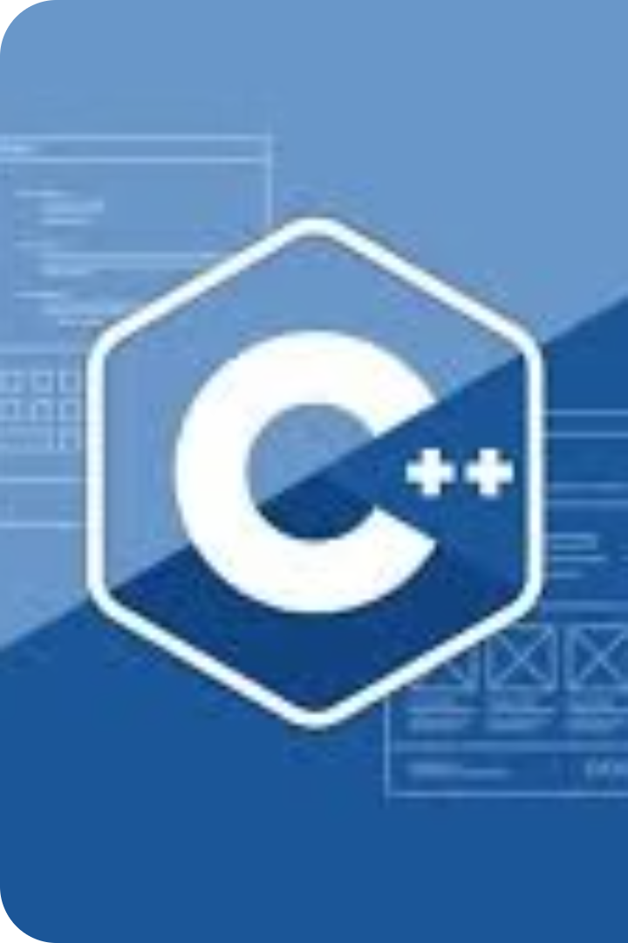
Tutorial de C
El lenguaje de programación C sigue siendo una herramienta fundamental en el mundo del desarrollo de software. A pesar de que algunos de sus elementos se consideran obsoletos, C mantiene su validez y relevancia, ofreciendo a los programadores una base sólida para construir aplicaciones eficientes y de alto rendimiento. En este tutorial, exploraremos las características clave de C, incluyendo sus elementos obsoletos pero aún válidos, las nuevas palabras clave introducidas en el estándar C11, las convenciones de llamada, el manejo de la pila y la recursividad, el manejo de memoria y cadenas, así como la interacción con procesos, subprocesos e hilos, y la programación de sockets de red.
Fernando Javier Pérez Vásquez

Slide 2

Elementos Obsoletos, Pero Aún Válidos En C
Funciones de Manejo de Memoria
Aunque se prefieren prácticas más seguras y gestionadas en lenguajes modernos, las funciones básicas de gestión de memoria como malloc, calloc, realloc y free siguen siendo válidas y ampliamente utilizadas en C.
Funciones de Entrada/Salida
Funciones como scanf, printf y gets, aunque se consideran obsoletas, aún se utilizan en C, aunque se recomienda tener precaución con gets debido a problemas de seguridad.

Slide 3

Nuevas Palabras Clave en C11
1
Palabras Clave Clave
El estándar C11 introdujo nuevas palabras clave como _Alignas, _Alignof, _Atomic, _Generic, _Noreturn, _Static_assert y _Thread_local, que mejoran la gestión de la memoria, las afirmaciones estáticas, la programación atómica y la programación en paralelo.

Slide 4
Convenciones de Llamada en C
cdecl
stdcall
fastcall
La convención estándar para la mayoría de las funciones en C, donde los argumentos se pasan de derecha a izquierda y el valor de retorno se coloca en el registro.
Utilizada principalmente en la API de Windows, donde los argumentos se pasan de derecha a izquierda y la función llamada limpia la pila.
Los primeros dos argumentos (o menos) se pasan en registros en lugar de en la pila para mayor eficiencia.

Slide 5

Pilas y Recursividad en C
1
Pila
En C, la pila se utiliza para el manejo de funciones y sus variables locales.
2
Recursividad
La recursividad es una técnica donde una función se llama a sí misma, lo que permite solucionar problemas de manera elegante y eficiente.
3
Ejemplo
Un ejemplo de recursividad en C es la función factorial, que calcula el factorial de un número dado.

Slide 6

Memoria y Cadenas en C
Manejo de Memoria
El manejo de memoria es crucial en C, especialmente al trabajar con cadenas. Funciones como malloc, calloc, realloc y free permiten a los desarrolladores asignar, reservar y liberar memoria de manera eficiente.
Manejo de Cadenas
Ejemplos como el uso de strcpy para copiar cadenas y la asignación dinámica de memoria para almacenar cadenas muestran la importancia del manejo de memoria en el trabajo con cadenas en C.

Slide 7



Procesos, Subprocesos e Hilos en C
Procesos
En C, la creación de procesos puede hacerse con la función fork, que permite crear un nuevo proceso a partir del proceso actual.
Hilos
Para trabajar con hilos en C, se puede utilizar la biblioteca pthread, que permite crear y gestionar hilos de ejecución independientes dentro de un mismo proceso.

Slide 8
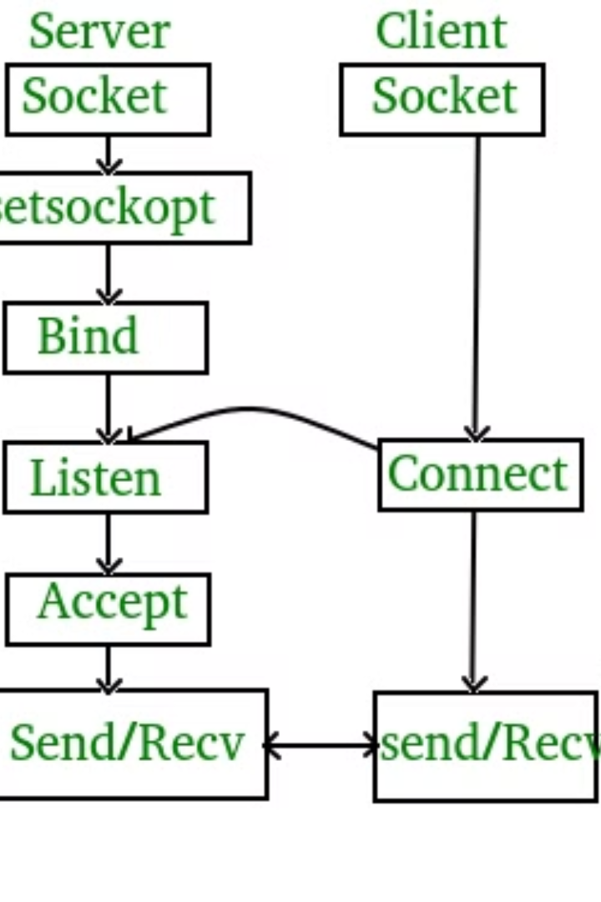

Network Sockets en C
Sockets
Para trabajar con sockets de red en C, se utiliza la biblioteca de sockets, que permite crear, conectar y enviar datos a través de conexiones de red.

Slide 9
Git y GitHub
Git es un sistema de control de versiones distribuido que permite a los desarrolladores rastrear cambios en el código fuente durante el desarrollo de software. Fue creado por Linus Torvalds en 2005. Git facilita la colaboración entre múltiples desarrolladores y la gestión de versiones de proyectos.
GitHub es una plataforma web que utiliza Git para el control de versiones y la colaboración. Además de las características de Git, GitHub ofrece herramientas para la revisión de código, la gestión de proyectos, la integración continua y mucho más. Es especialmente útil para proyectos de código abierto y la colaboración en equipo.

Slide 10
Comandos para Git
Comandos para Git
Aquí tienes una lista de comandos básicos de Git:
git config --global user.name "Tu Nombre"
git config --global user.email "tuemail@example.com"
git init; git clone https://github.com/usuario/repositorio.git
git status; git add archivo.txt; git add .
git commit -m "Mensaje del commit"

